Slide 1


允公允能 日新月异
PROJECT DEFENSE
Java大作业答辩
-- MVC架构 | 倒计时｜三级AI｜网络对战｜悔棋/复盘/聊天
答辩人：季艾佳 2411033
时间：2025.1.4

Slide 2

目 录
1
项目整体框架
CONTEN TS
2
核心功能演示与
关键技术讲解
3
总结

Slide 3

PART-01
项目整体框架
Project Overall Framework

Slide 4

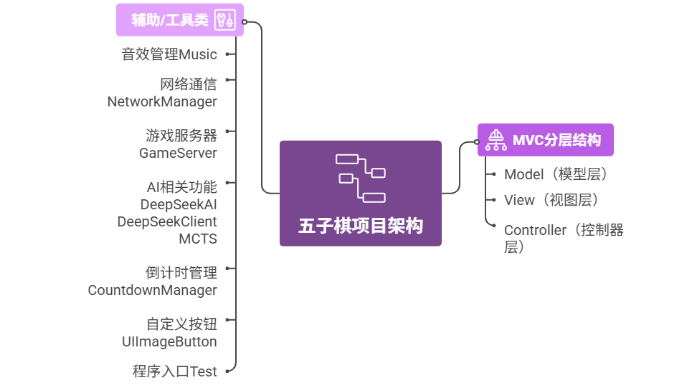

01
项目整体框架
Project Overall Framework

Slide 5
PART-02
核心功能演示与
关键技术讲解

Slide 6
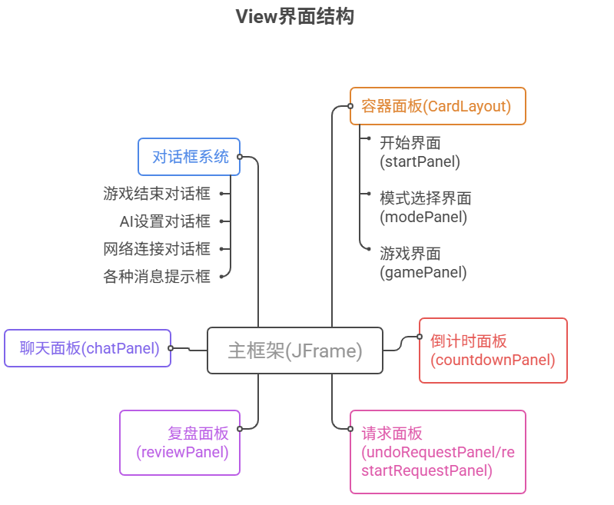
02
核心功能演示与关键技术讲解
MVC设计
Model
数据存储、游戏规则
历史管理、状态维护
View
界面框架、棋盘绘制
控制组件、特殊效果
Controller
事件处理、流程控制
模块协调、状态管理

Slide 7
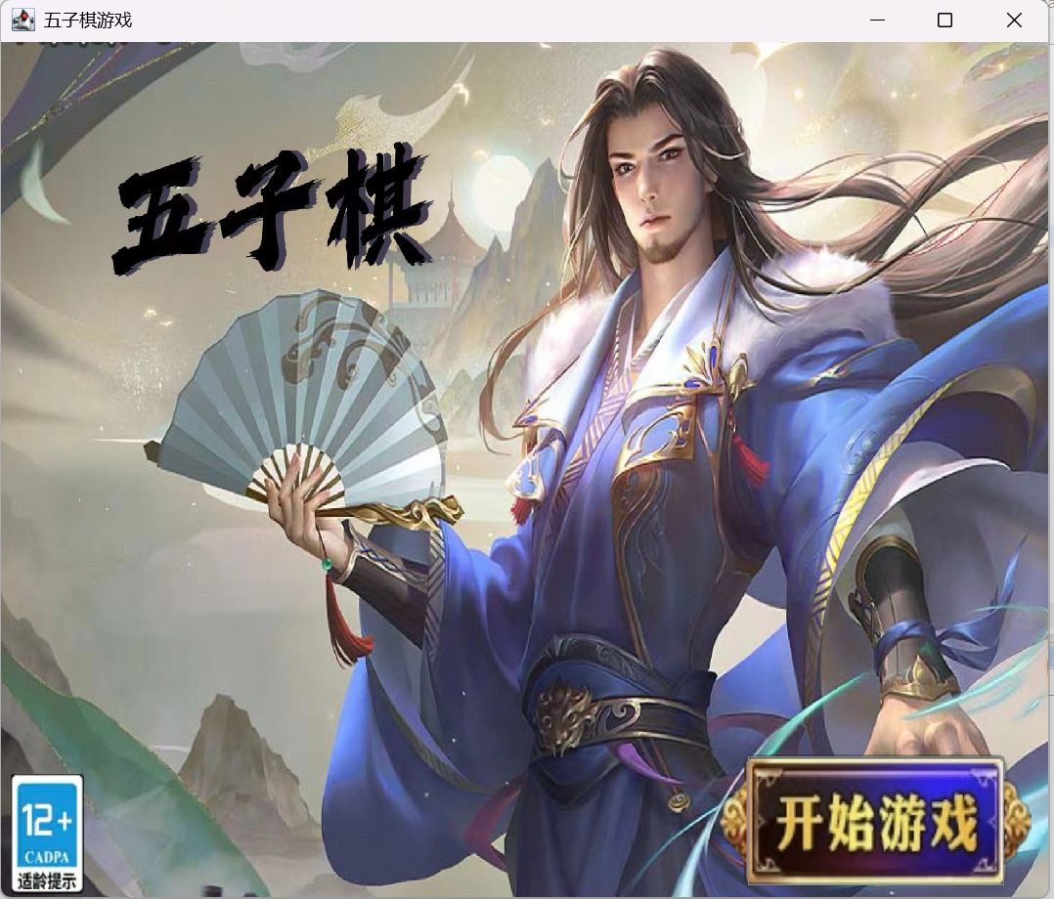
02
核心功能演示与关键技术讲解
1）开始界面
游戏启动
播放启动音乐（采用Java Sound API实现）
点击“ 开始游戏“
使用了CardLayout进行面板管理，进入模式选择界面

Slide 8
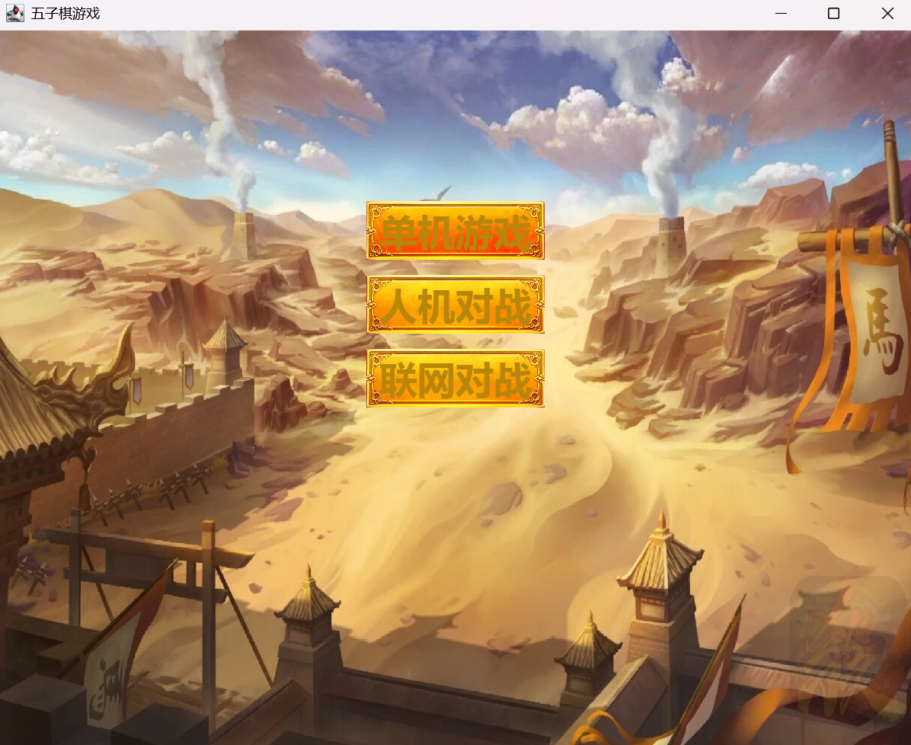
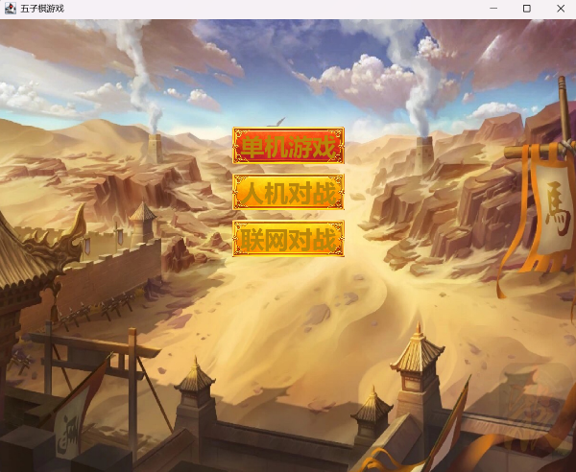
02
核心功能演示与关键技术讲解
2）模式选择界面
所有按钮都是自定义绘制的
按钮有黄、橙、红代表：正常、悬停、点击

Slide 9
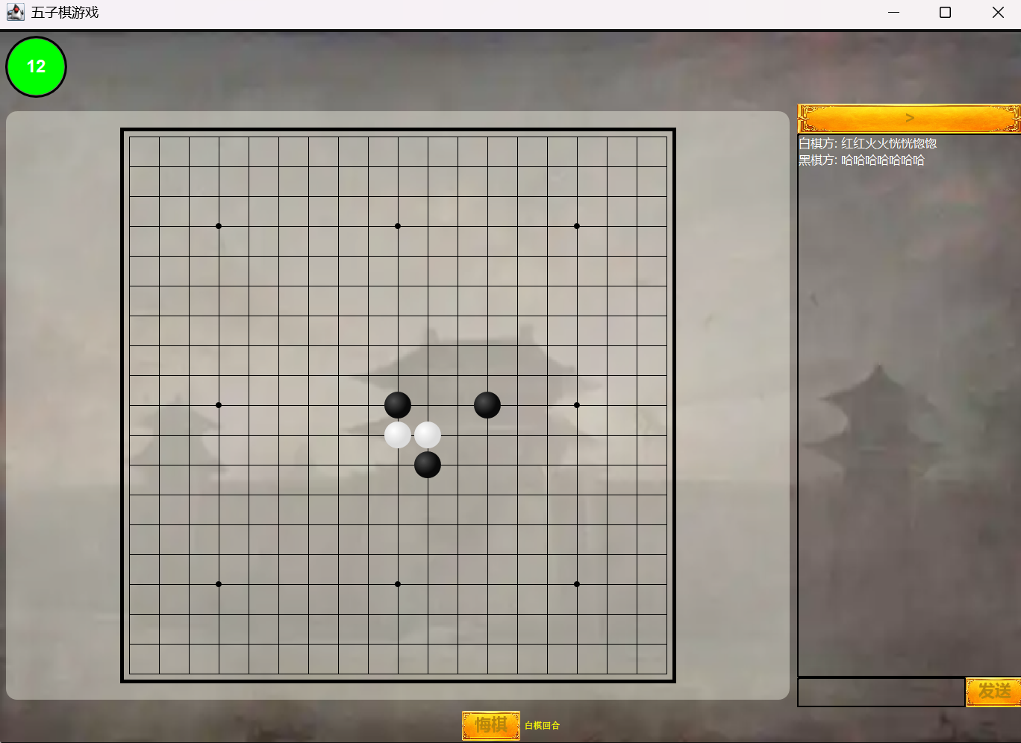
02
核心功能演示与关键技术讲解
3）棋盘界面及基本功能
棋盘区：
根据界面大小自适应绘制棋盘，棋子有立体渐变效果。
控制区：
包含悔棋、轮走方等核心显示。
倒计时区（15s） ：
动态彩色圆环倒计时：
背景颜色）（视图更新）
绿色（>10秒）
橙色（5-10秒）
红色（<5秒）
蓝色（-1）：暂停/等待状态
字体颜色为轮走方颜色
聊天区：
网络对战的实时文字交流。

Slide 10
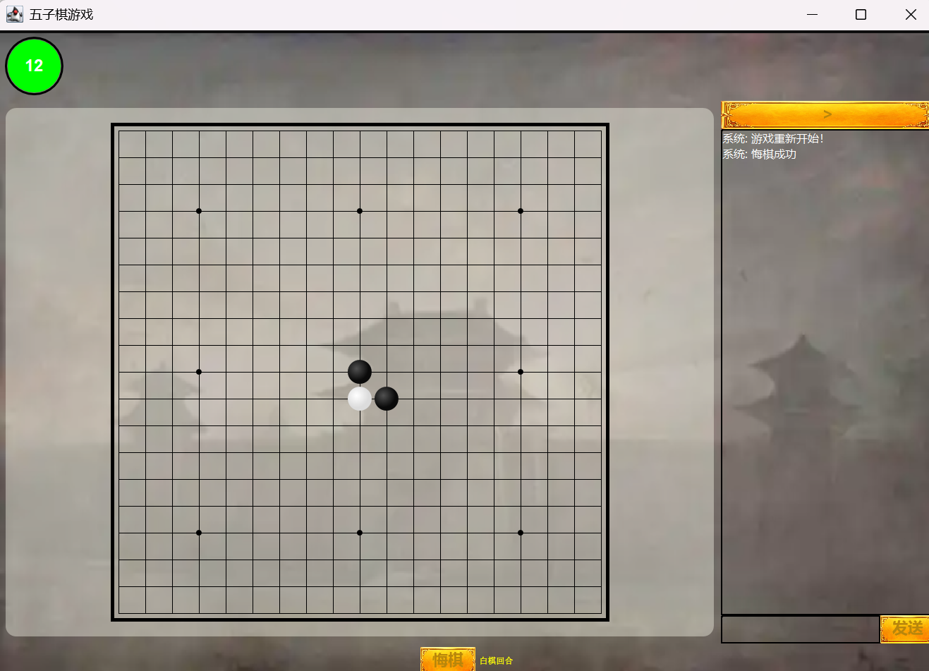
02
核心功能演示与关键技术讲解
悔棋
（单机VS联网）
单机悔棋：
直接操作Model历史数组（moveHistory）+View更新显示。
右侧聊天框有悔棋提示

Slide 11
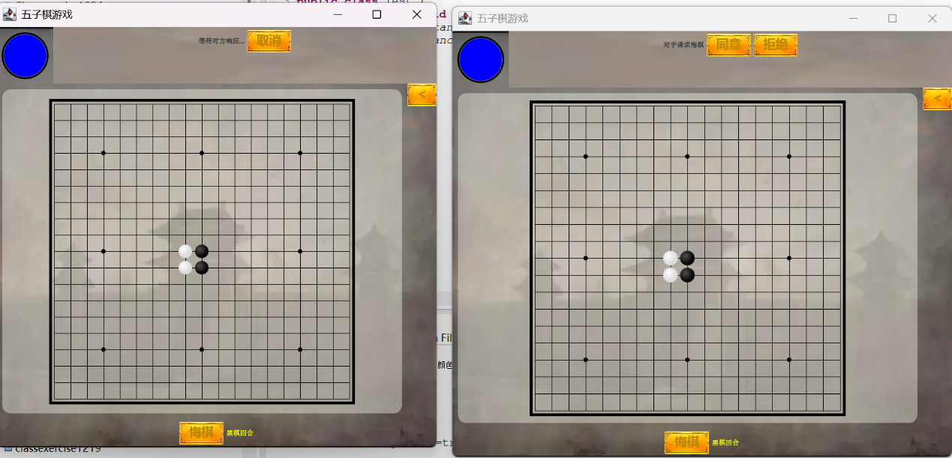
02
核心功能演示与关键技术讲解
悔棋
（单机VS联网）
联网悔棋（技术难点）：设计了“请求-响应”协议。
状态同步：发起方暂停计时（变蓝），等待响应。
UI协同：接收方弹出请求面板，必须处理。
数据一致：若同意，双方独立执行undoMove()并精确同步倒计时与新玩家状态。

Slide 12
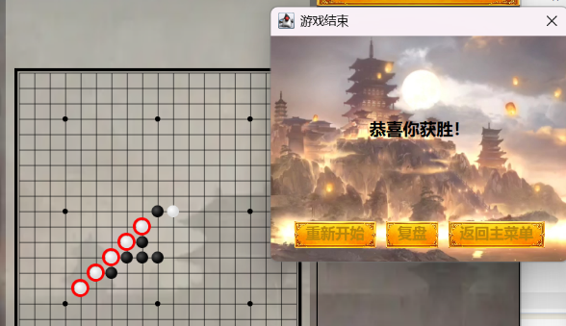
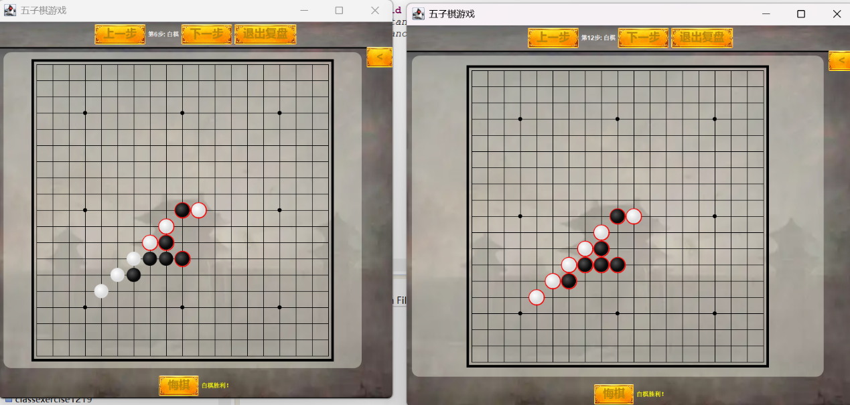
02
核心功能演示与关键技术讲解
复盘
复盘：
游戏结束后会显示胜利的五步棋。
进入时保存状态（胜利高亮棋子连线），通过currentReviewIndex在moveHistory中导航。
已经经过的棋子会有红色标识
网络模式下双方可独立复盘。
游戏结束界面
网络模式复盘

Slide 13
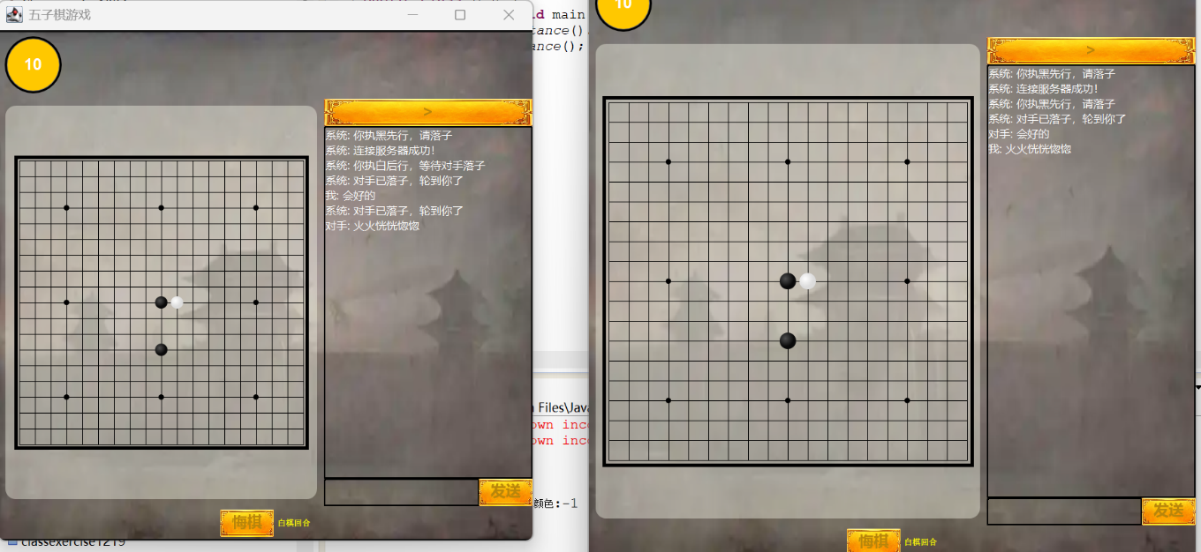
02
核心功能演示与关键技术讲解
聊天界面
聊天：
基于网络模块自定义的简单文本协议，格式为：
（消息类型:消息内容）
这种文本协议覆盖了项目中所有的网络通信。
实时转发，标识发言者身份。

Slide 14
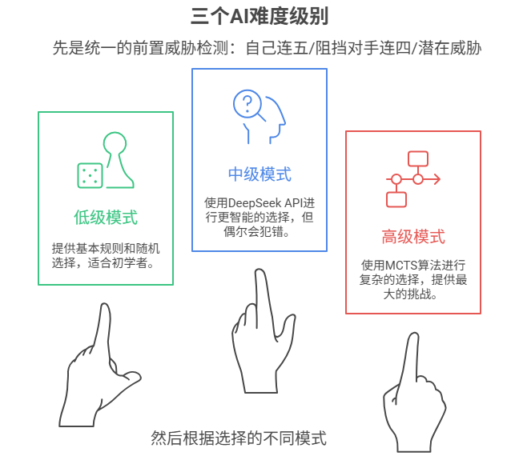
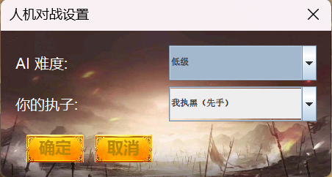
02
核心功能演示与关键技术讲解
4）AI系统概览

Slide 15
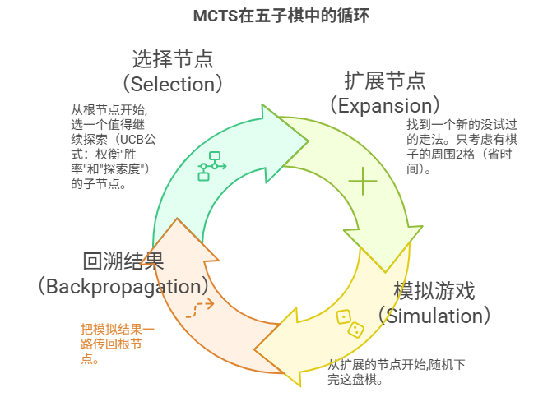
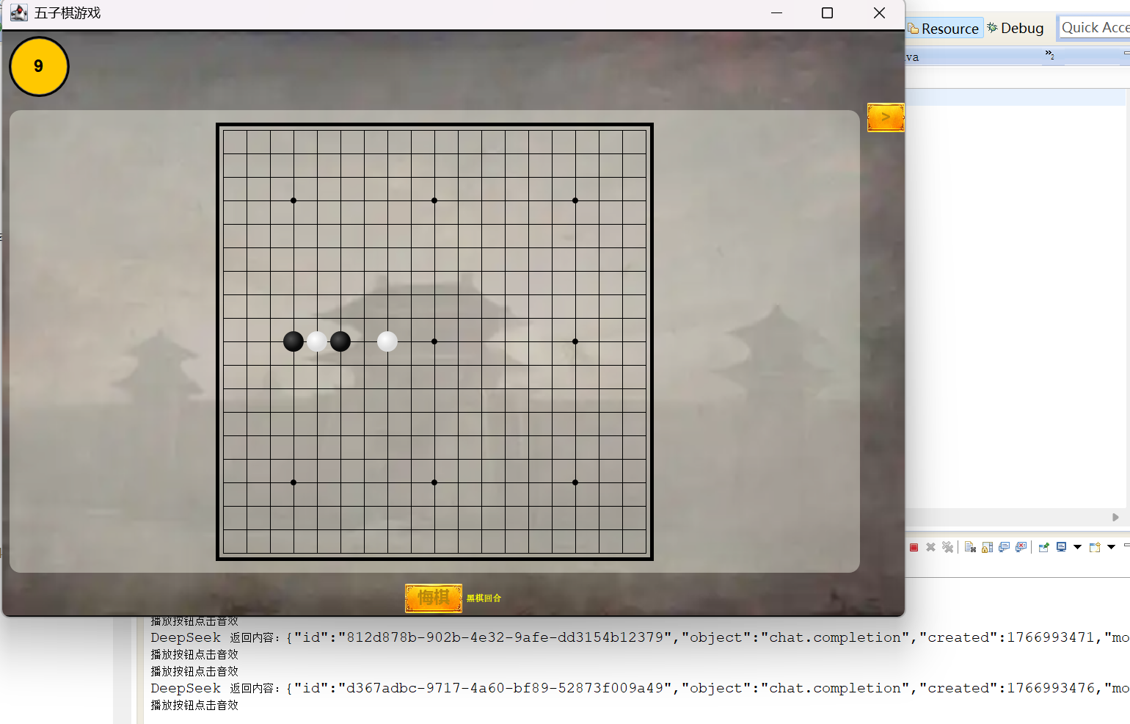
02
核心功能演示与关键技术讲解
MCTS优化：在标准流程上，优先扩展能立即获胜或阻止对手获胜的节点，提升搜索效率。
AI模块详解 - MCTS优化与API集成
API集成：构建结构化Prompt，使用okhttp库，用org.json库将提示词转换成json，上传网络后解析响应，成功获取并解析AI返回的{“row”: x, “col”: y}格式数据的json格式。extractFirstJsonObject获取并有重试和降级机制。

Slide 16
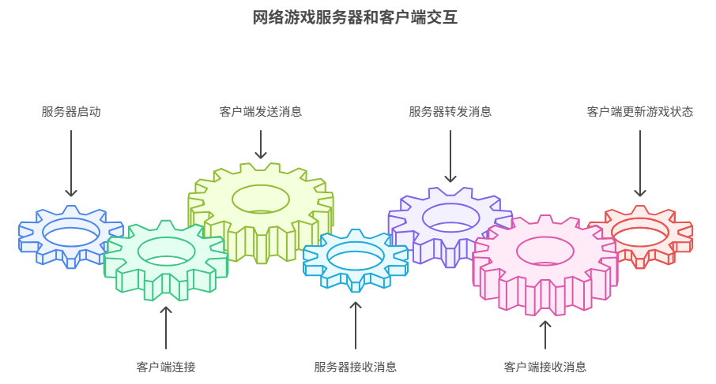
02
核心功能演示与关键技术讲解
5）网络对战架构
Socket+TCP网络通信
C/S架构：服务器(GameServer)负责匹配与消息中转。
自定义协议：来支撑所有网络通信。协议采用【类型:内容】格式，用不同的类型标签区分业务。比如落子是MOVE，悔棋是UNDO_REQUEST，聊天是CHAT。如“MOVE:3,4,1”。
线程安全：客户端用独立线程监听消息，所有UI更新通过SwingUtilities.invokeLater()进行。

Slide 17
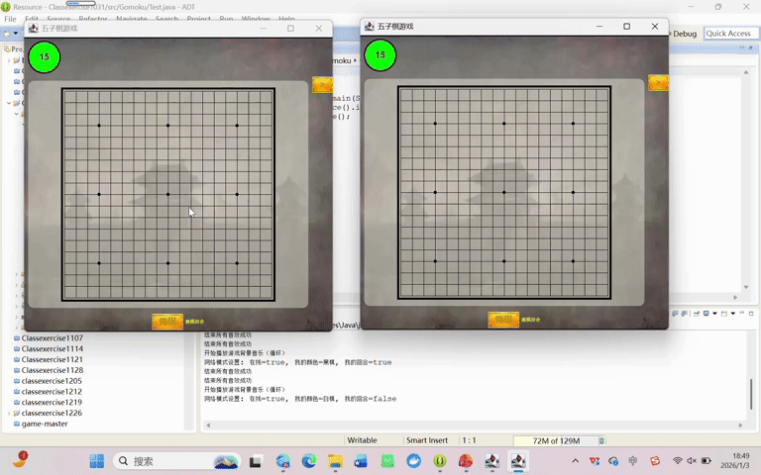
02
核心功能演示与关键技术讲解
网络对战效果验证
棋盘状态完全同步。
获胜方及连线高亮同步。
倒计时各自独立但逻辑同步（悔棋时会协同暂停）。

Slide 18
PART-03
总结
SUMMERIZE

Slide 19
03
总结
Summerize
模块化架构设计
采用MVC设计模式，实现Model（数据与规则）、View（用户界面）、Controller（业务流程）的彻底解耦
网络、AI、音效、计时等模块独立封装，通过Controller协调，显著提升了代码的可维护性与可扩展性
多级智能AI系统：
结合了传统博弈算法、蒙特卡洛树搜索（MCTS）和大语言模型（DeepSeek API）三种技术路径，构建了简单、中等、困难三级AI难度，为不同水平的玩家提供了合适的挑战。
稳定可靠的网络对战模块：
基于客户端-服务器架构实现了实时同步对战，设计了简洁高效的消息协议
丰富的辅助功能：
实现了悔棋、复盘、倒计时、音效系统、聊天功能等完整的游戏辅助特性，显著提升了用户体验。

Slide 20
允公允能 日新月异
THANK YOU FOR LISTENING
感谢聆听
答辩人：季艾佳
时间：2026.1.4

